Slide 1



An Toàn Lao Động Khi Vận Hành Xe Cơ Giới
An toàn lao động khi vận hành xe cơ giới là yếu tố thiết yếu để đảm bảo sự an toàn cho người lái, đồng nghiệp và cộng đồng xung quanh.
Bản quyền thuộc An Toàn Nam Việt

Slide 2

Thực Trạng An Toàn Lao Động
Giảm Số Vụ
Số vụ tai nạn lao động giảm 7,09% so với cùng kỳ năm 2023.
Giảm Số Người Bị Nạn
Số người bị nạn giảm 6,04% so với cùng kỳ năm 2023.
Tăng Số Người Bị Thương Nặng
Số người bị thương nặng tăng 3,32% so với cùng kỳ năm 2023.

Slide 3
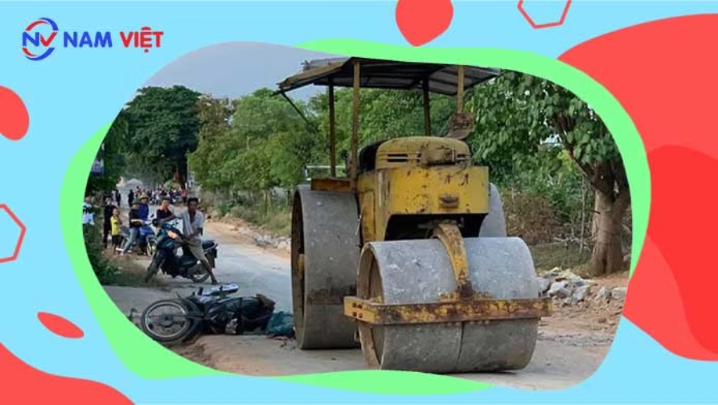
Các Vụ Tai Nạn Lao Động Thường Gặp
1
Va Chạm
Xe cơ giới va chạm với người đi bộ, xe cộ khác hoặc các công trình xây dựng.
2
Lật Xe
Lật xe thường xảy ra khi vận hành trên địa hình không ổn định hoặc khi xe bị nghiêng quá mức.
3
Ngã Do Mất Kiểm Soát
Khi tài xế không kiểm soát được tốc độ hoặc xe cơ giới gặp sự cố kỹ thuật.
4
Thiết Bị Hỏng Hóc
Các sự cố về kỹ thuật như phanh hỏng, động cơ gặp trục trặc có thể dẫn đến tai nạn nghiêm trọng.

Slide 4

Tổng Quan Về Tầm Quan Trọng Của
An Toàn Lao Động
Bảo Vệ Sức Khỏe
Giảm thiểu rủi ro tai nạn, bảo vệ sức khỏe của người lao động.
Duy Trì Hiệu Quả
Nâng cao hiệu suất và giảm thiểu sự gián đoạn trong quá trình làm việc.
Trách Nhiệm Pháp Lý
An toàn lao động là trách nhiệm pháp lý của mọi tổ chức và cá nhân.

Slide 5

Giao Thức Và Quy Định An Toàn
1
Kiểm Tra Kỹ Thuật
Kiểm tra kỹ thuật trước khi sử dụng xe là cực kỳ quan trọng.
2
Đào Tạo Người Lái
Đào tạo người lái xe về các quy định và quy trình vận hành an toàn.
3
Thiết Bị Bảo Hộ
Sử dụng thiết bị bảo hộ cá nhân như mũ bảo hiểm, găng tay và kính bảo hộ.
4
Quy Trình Khẩn Cấp
Thiết lập các quy trình khẩn cấp và đào tạo nhân viên về cách xử lý tình huống nguy hiểm.

Slide 6
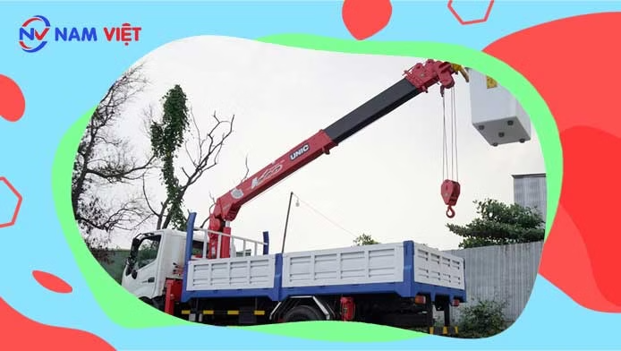
Các Thành Phần Của Xe Cơ Giới
Hệ Thống Động Cơ
Hệ Thống Truyền Động
Hệ Thống Treo Và Phanh
Cung cấp sức mạnh cần thiết để vận hành.
Chuyển giao sức mạnh từ động cơ đến các bánh xe.
Hệ thống treo giúp hấp thụ va chạm và giữ cho xe ổn định trên mặt đường, trong khi hệ thống phanh đảm bảo khả năng dừng xe kịp thời khi cần thiết.

Slide 7

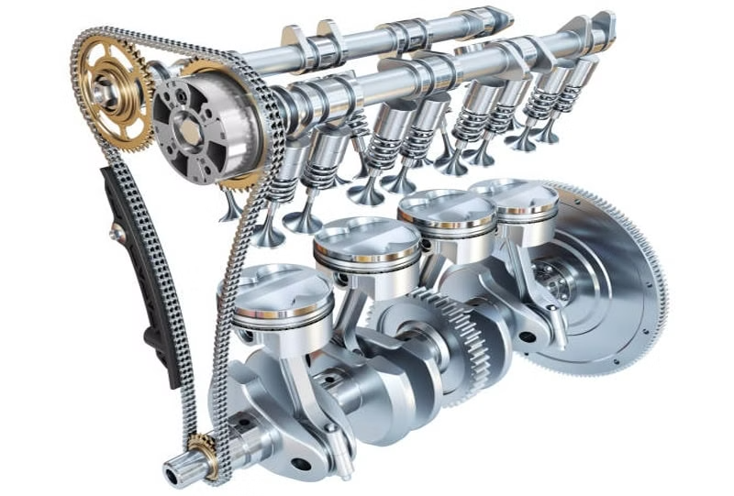


Cấu Trúc Và Nguyên Lý Hoạt Động
Động Cơ
Chuyển đổi năng lượng từ nhiên liệu thành động năng.
Hệ Thống Truyền Động
Chuyển giao sức mạnh từ động cơ đến bánh xe.
Khung Xe
Hỗ trợ và bảo vệ các bộ phận khác, đồng thời duy trì sự ổn định của xe.

Slide 8

Ứng Dụng Trong Ngành Vận Chuyển
Dịch Vụ Chuyên
Chở Đặc Biệt
1
Vận Tải Hàng Hóa
2
Vận Tải Hành Khách
3
Xe tải và xe container giúp vận chuyển hàng hóa từ kho bãi đến các điểm phân phối hoặc người tiêu dùng.
Xe buýt, taxi và xe khách cung cấp dịch vụ di chuyển cho người dân trong đô thị và giữa các khu vực.
Xe cứu thương, xe chữa cháy và xe tải lạnh.

Slide 9

Kiểm Tra An Toàn Trước Khi Vận Hành
Kiểm Tra Mức Dầu
Kiểm tra mức dầu động cơ, nước làm mát và nhiên liệu.
1
Kiểm Tra Hệ
Thống Phanh
Kiểm tra hệ thống phanh và hệ thống lái.
2
3
Kiểm Tra Lốp Xe
Kiểm tra lốp xe, đèn chiếu sáng và đèn tín hiệu.
Kiểm Tra Bảng Điều Khiển
Kiểm tra tình trạng của các hệ thống điều khiển và bảng điều khiển.
4

Slide 10

Bảo Trì Xe Cơ Giới Định Kỳ
1
Thay Dầu Động Cơ
Thay dầu động cơ và các bộ lọc theo khuyến nghị của nhà sản xuất.
2
Kiểm Tra Hệ Thống Phanh
Kiểm tra đĩa phanh và má phanh để đảm bảo chúng không bị mòn quá mức.
3
Kiểm Tra Lốp Xe
Đảm bảo lốp có đủ độ sâu của gai và áp suất chính xác.
4
Kiểm Tra Hệ Thống Làm Mát
Đảm bảo không có rò rỉ và dung dịch làm mát còn đủ.

Slide 11


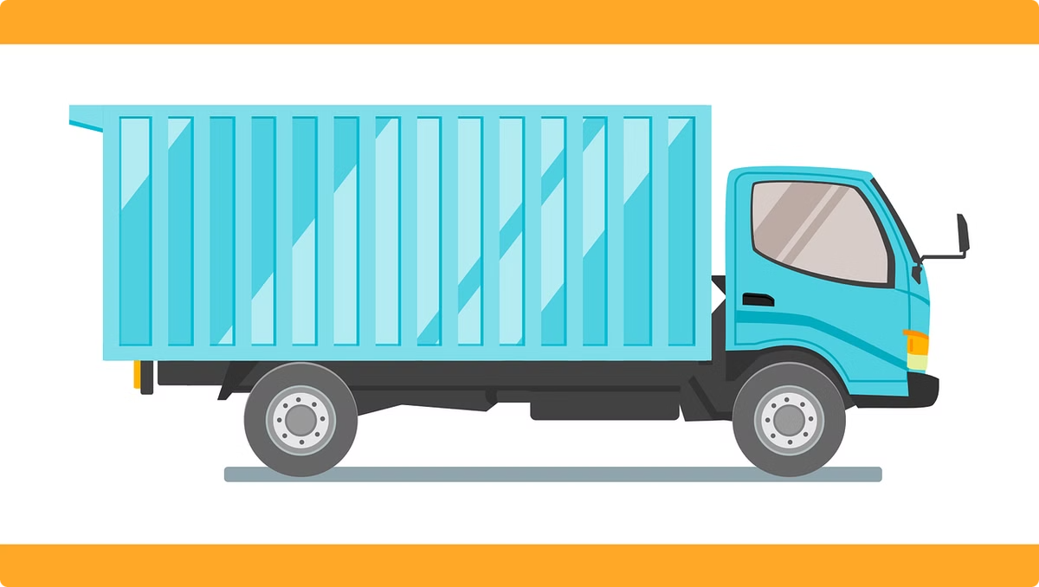


Quy Trình Vận Hành An Toàn
Kiểm Tra An Toàn
Thực hiện kiểm tra an toàn toàn diện trước khi bắt đầu vận hành.
Điều Chỉnh Ghế Và Gương
Điều chỉnh ghế và gương để có tư thế lái thoải mái và tầm nhìn tốt nhất.
Theo Dõi Bảng Điều Khiển
Theo dõi liên tục các chỉ số trên bảng điều khiển.
Dừng Xe An Toàn
Dừng xe ở khu vực an toàn, tắt động cơ và thực hiện các biện pháp bảo trì cơ bản.

Slide 12

Xử Lý Khẩn Cấp Và Ứng Phó Sự Cố
Mất Phanh
Giảm tốc từ từ bằng cách hãm ga và sử dụng phanh tay.
Động Cơ Ngừng Hoạt Động
Kéo xe vào lề đường hoặc khu vực an toàn và kiểm tra các yếu tố cơ bản.
Thủng Lốp
Dừng xe tại nơi an toàn và thay lốp dự phòng.
Cháy Nổ
Di chuyển ra khỏi xe và sử dụng bình cứu hỏa để kiểm soát đám cháy.

Slide 13

Nhận Diện Rủi Ro Và Mối Nguy Hiểm
Hệ Thống Phanh
Hệ Thống Động Cơ
Lốp Xe
Sự cố liên quan đến hệ thống phanh, như hiện tượng phanh không hoạt động hiệu quả hoặc bị rò rỉ dầu phanh.
Hệ thống động cơ cũng tiềm ẩn nguy cơ hỏng hóc hoặc quá nhiệt.
Lốp xe bị mòn hoặc áp suất không đúng cũng là một mối nguy hiểm lớn.

Slide 14

Chiến Lược Phòng Ngừa Mối Nguy
1
Kiểm Tra Và Bảo Dưỡng Định Kỳ
Theo dõi các chỉ số cơ bản của xe, thay dầu động cơ và các bộ lọc.
2
Tuân Thủ Quy Định An Toàn Lao Động
Đào tạo đầy đủ về các quy tắc và hướng dẫn an toàn liên quan đến xe cơ giới.
3
Xác Định Và Đánh Dấu Vùng An Toàn
Xác định khu vực xung quanh xe nơi có nguy cơ cao và đánh dấu các vùng này bằng biển cảnh báo hoặc dây chắn.
4
Sử Dụng Thiết Bị Bảo Hộ Cá Nhân
Sử dụng áo khoác bảo hộ, mũ bảo hiểm, găng tay

Slide 15

Quy Trình Khẩn Cấp Và Phản Ứng
1
Nhận Diện Sự Cố
Nhận thấy dấu hiệu của sự cố, như mất phanh hoặc động cơ có vấn đề.
2
Xử Lý Đầu Tiên
Đưa xe ra khỏi khu vực hoạt động chính, dừng xe ở nơi an toàn.
3
Gọi Cứu Hộ
Gọi dịch vụ cứu hộ hoặc báo cho các cơ quan chức năng.
4
Báo Cáo Sự Cố
Thực hiện báo cáo chi tiết về sự cố và các bước xử lý đã thực hiện.

Slide 16





Các Yếu Tố Ảnh Hưởng Đến
An Toàn Lao Động
Điều Kiện Thời Tiết
Môi Trường Làm Việc
Điều kiện thời tiết có thể ảnh hưởng đáng kể đến việc vận hành xe cơ giới.
Môi trường làm việc đóng vai trò quan trọng trong việc vận hành xe cơ giới.
Tình Trạng Kỹ Thuật
Kiến Thức Và Kỹ Năng
Tình trạng kỹ thuật của xe cơ giới có ảnh hưởng trực tiếp và quan trọng đến việc vận hành xe.
Kiến thức an toàn và kỹ năng của người lao động đóng vai trò quan trọng trong việc đảm bảo an toàn và hiệu quả khi vận hành xe cơ giới.

Slide 17

Đào Tạo An Toàn Lao Động
1
Nhận Biết Nguy Cơ
Nhận diện và đối phó với các nguy cơ tiềm ẩn trong môi trường làm việc.
2
Nâng Cao Kỹ Năng
Nâng cao kỹ năng lái xe trong các điều kiện khác nhau và địa hình đa dạng.
3
Tuân Thủ Pháp Luật
Tuân thủ các quy định pháp lý, bảo vệ quyền lợi của người lao động.

Slide 18




Huấn luyện an toàn lao động vận hành Xe Cơ Giới
An Toàn Nam Việt
An Toàn Nam Việt là trung tâm chuyên huấn luyện an toàn lao động uy tín và chất lượng ở Việt Nam hiện nay.
Trang thiết bị đầy đủ
Từ việc chuẩn bị công cụ, dụng cụ, thiết bị giảng dạy đến giáo trình, tài liệu, âm thanh, ánh sáng.
Giảng viên
Họ là các chuyên gia có nhiều năm kinh nghiệm trong lĩnh vực, nhiệt tình và thân thiện.
Bài giảng
Bài giảng của giảng viên được đúc kết từ thực tiễn và truyền đạt 1 cách sinh động, dễ hình dung nhất đến người lao động.
Bám sát với nghị định 44/2016/NĐ-CP

Slide 19



Ý nghĩa của an toàn lao động trong việc vận hành Xe cơ giới
Tầm quan trọng của việc duy trì an toàn lao động
Việc duy trì an toàn lao động trong vận hành xe cơ giới không chỉ là trách nhiệm pháp lý mà còn là một phần thiết yếu của quản lý rủi ro và hiệu quả hoạt động
Biện pháp an toàn quan trọng cần nắm được trước khi vận hành Xe Cơ Giới
Đầu tiên, việc kiểm tra xe kỹ lưỡng trước khi sử dụng là không thể thiếu
Người vận hành cũng cần phải hiểu rõ các quy định an toàn lao động và quy trình vận hành của xe. Điều này bao gồm việc biết cách sử dụng các thiết bị bảo hộ cá nhân
Thêm vào đó, việc đánh giá và xác định khu vực làm việc xung quanh xe cũng rất quan trọng
Việc đào tạo đúng cách về các kỹ năng lái xe cơ giới, bao gồm kỹ thuật vận hành an toàn và cách xử lý các tình huống khẩn cấp, cũng là một phần không thể thiếu trong chuẩn bị trước khi vận hành.

Slide 20

Tài Liệu Tham Khảo
1
Bài kiểm tra ATLD nhóm 3
Trắc nghiệm an toàn lao động nhóm 3
2
Bảng báo giá huấn luyện ATLD
Xem chi tiết
3
Tải về tài liệu (download)
Download tài liệu huấn luyện an toàn lao động vận hành xe cơ giới

